Slide 1
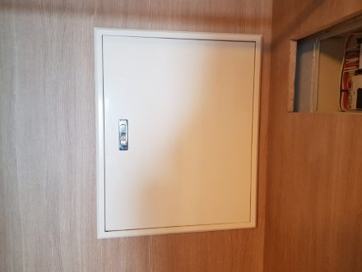
PROPOSAL
[ 현장명 ]
객실관리 시스템
제안서
운영 시나리오 · 시스템 구성 · 객실 표준 구성 · 공사 구분
한국마이크로닉(주)
2026. 09. 19
40년 연속 객실관리 시스템 1위
매입형 CB · 가구 마감 사례

Slide 2



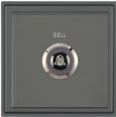
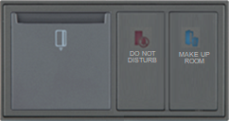

SUMMARY
제안 요약
객실 상태에 따라 조명 · 전열 · 냉난방을 자동 제어하여
투숙객 편의와 에너지 절감을 함께 실현합니다.
투숙객 편의
Card 투입 한 번으로 조명 · 전열 · 냉난방이 켜지고, 외출 · 재입실은 자동으로 전환됩니다.
BED SIDE PANEL · 온도 · 조명 · USB · 콘센트
운영 · 에너지
외출 · 공실 온도를 자동 관리하고, PMS와 체크인/아웃 · 청소완료를 실시간으로 주고받습니다.
시공 · 유지보수
국내 표준 매입 박스 호환, RJ45 원터치 결선. 설계부터 시운전까지 당사가 직접 수행합니다.
Key Sensor + DM
입구 챠임벨
설계 단계에서 반영하시면 전기 · 인테리어 공정과 간섭 없이 진행됩니다.
한국마이크로닉(주) · 객실관리 시스템 제안서
02 / 15

Slide 3
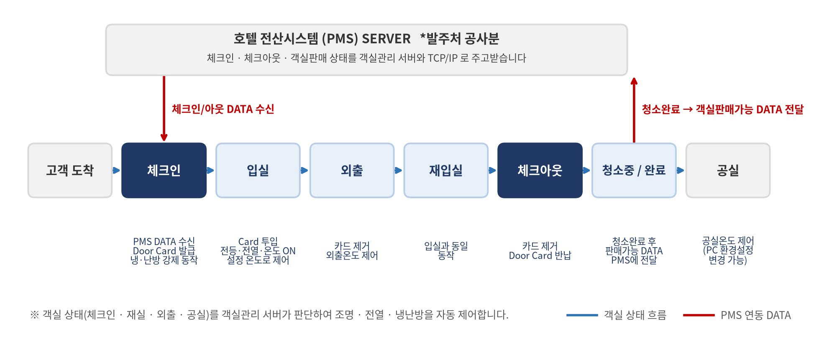
OPERATION SCENARIO
운영 시나리오
고객 동선 8단계 · PMS 연동 기준
객실관리 서버가 체크인 · 재실 · 외출 · 공실을 판단하여 조명 · 전열 · 냉난방을 자동 제어합니다. PMS로부터 체크인/아웃 DATA를 받고, 청소완료 · 객실판매가능 DATA를 전달합니다.
한국마이크로닉(주) · 객실관리 시스템 제안서
03 / 15

Slide 4
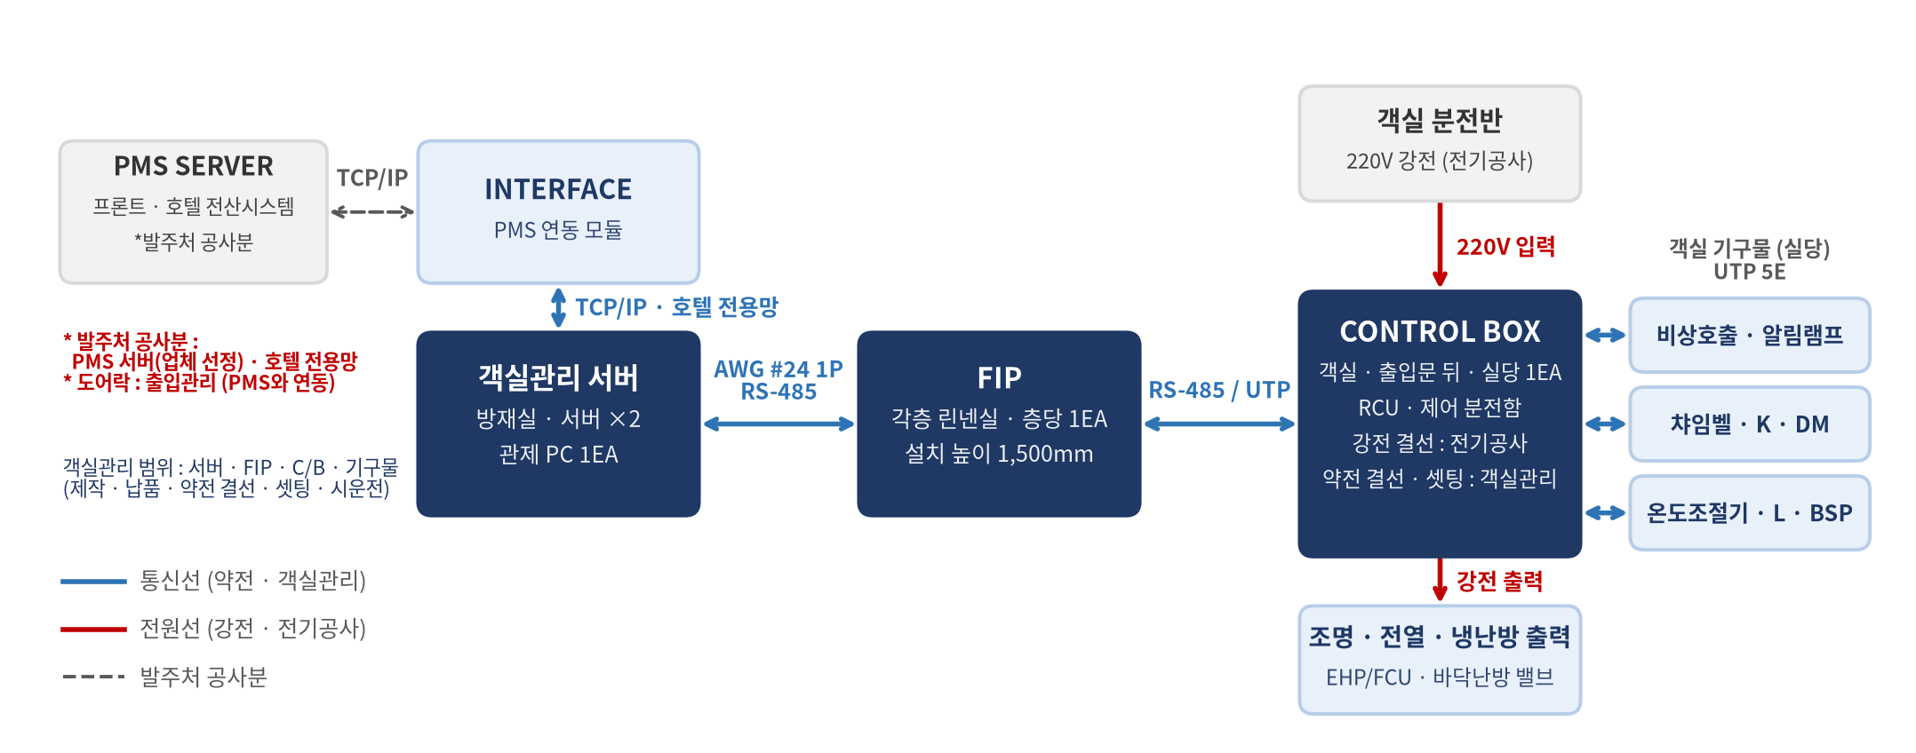
SYSTEM DIAGRAM
시스템 구성도
방재실 → 각층 린넨실 → 객실
PMS 서버 · 호텔 전용망은 발주처 공사분입니다. 객실관리 서버 → FIP → CONTROL BOX → 객실 기구물은 당사가 제작 · 납품 · 약전 결선 · 시운전하며, CB 강전 결선은 전기공사 시행입니다.
한국마이크로닉(주) · 객실관리 시스템 제안서
04 / 15

Slide 5
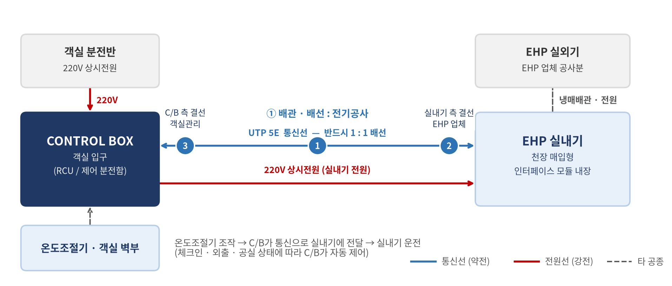
HVAC INTERLOCK
냉난방 연동 — EHP · FCU · 바닥난방
C/B ↔ 실내기 · 결선 3지점
1
배관 · 배선
전기공사
C/B ↔ 실내기 UTP 5E, 반드시 1 : 1
2
실내기 측 통신선 결선
EHP · FCU 업체
인터페이스 모듈에 결선
3
C/B 측 통신선 결선
객실관리
어드레스 세팅 · 시운전 포함
반드시 지켜 주실 조건
실내기 전원은 220V 상시전원으로 공급 — 객실 전원과 함께 차단되면 연동이 끊깁니다.
통신선은 실내기마다 1 : 1 입선 — 한 선에 묶으면 주소가 겹쳐 오동작합니다. 실내기 2대면 선도 2가닥입니다.
EHP · FCU는 객실관리 연동 인터페이스 모듈 포함 사양으로 발주 — 현장 반입 후에는 교체가 어렵습니다.
바닥난방 구동기 밸브는 220V 노말 클로즈 타입, 제어선은 밸브 1개당 HFIX 1.5SQ 3C입니다.
한국마이크로닉(주) · 객실관리 시스템 제안서
05 / 15

Slide 6
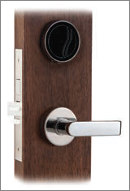


DOOR LOCK · ACCESSIBLE ROOM
도어락 연동 · 주거약자실
도어락 연동
객실 및 공용부 출입관리 — PMS와 연동합니다.
배선은 UTP cat.5, C/B에서 도어락 문틀 밖까지 (전기공사).
방화문 타공은 객실만 해당하며, 문틀 · 방화문 타공은 방화문업체가 생산 시 배관까지 시행합니다.
케이블 브릿지 이후 손잡이까지의 입선 · 결선은 도어락 업체 시행입니다.
객실 도어락 · PMS 연동
방문자 알림램프
주거약자실 — 법적의무 2종
비상호출버튼 : 호출 시 관제 PC에 즉시 표시되어 담당자가 대응합니다.
방문자 알림램프 : 방문 신호를 램프로 표시합니다.
두 기구물 모두 객실관리 C/B에 연결되며, 위치는 객실 타입별 평면도로 협의합니다.
한국마이크로닉(주) · 객실관리 시스템 제안서
06 / 15

Slide 7
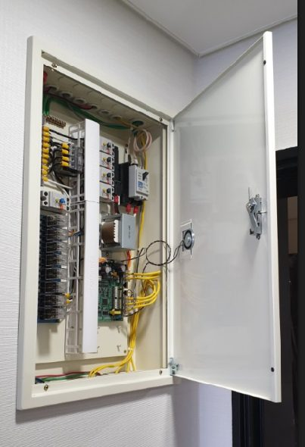
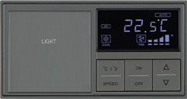
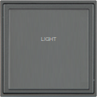
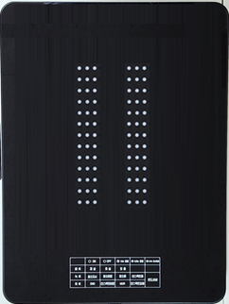
PRODUCTS
주요 제품 구성
객실 1실 기준
CONTROL BOX (RCU)
입구 INDICATOR
Key Sensor + DM
온도조절기 · LIGHT S/W
객실 출입문 뒤 · 400×700×100
입구 복도 · 도어락 손잡이 측
객실 입구 내부
침대 옆 · 거실 입구
조명 · 전열 · 냉난방 제어 장치
DO NOT DISTURB · MAKE UP ROOM 표시, 챠임벨
CARD 투입 시 전등 · 전열 공급 (DM은 4~5성급)
온도 조절 및 조명 조절
BED SIDE PANEL
LIGHT SWITCH (L)
비상호출 · 방문자 알림램프
FIP · 객실관리 서버
침대 옆 (4~5성급)
화장실 · 베란다 등
주거약자실
각층 린넨실 · 방재실
온도 + 조명 + USB 충전 + 유니버셜 콘센트
구수는 조명 설계 확정 후 결정
법적의무 설치 (2종)
층 통신 중계 · 객실 상태 관제 · PMS 연동
한국마이크로닉(주) · 객실관리 시스템 제안서
07 / 15

Slide 8
ROOM STANDARD
객실 표준 구성 — 등급별
당사 표준이며 현장 협의로 조정합니다
위치 | 1~3성급 · 리조트 | 4~5성급
객실 입구 (복도) | 챠임벨 — 도어락 손잡이 측 | 챠임벨 — 도어락 손잡이 측
객실 입구 (내부) | K (Key Sensor) | K + DM
침대 옆 | 온도조절기 + L | BSP (온도 + 조명 + USB + 유니버셜 콘센트)
화장실 | 전기 텀블러 S/W (전기공사 시행) | L (객실관리)
베란다 | 침대 옆 L에서 제어 | 베란다 문 옆 L 별도
책상 | 멀티아울렛 | 멀티아울렛
거실 입구 | 온도조절기 + L | 온도조절기 + L
공용부 | 관제 PC 방재실 1EA · FIP 층당 1EA | 관제 PC 방재실 1EA · FIP 층당 1EA
1~3성급 · 온도조절기 + L
4~5성급 · BSP
L = LIGHT S/W. 구수(1~6구)는 전기설계의 조명 회로가 확정된 후 결정됩니다. 리조트는 DM을 제외합니다.
한국마이크로닉(주) · 객실관리 시스템 제안서
08 / 15

Slide 9
CONTROL SOFTWARE
관제 소프트웨어 — 객실 현황
방재실 관제 PC 화면 (예시)
8F 객실 현황
2026-09-19 14:30
객실 상태 실시간 표시
체크인 · 재실 · 외출 · 공실을 색으로 구분하고 온도 · 팬 속도(H/M/L)를 표시합니다.
801
802
803
804
805
806
재실 · 21.0°
재실 · 21.5°
외출 · 22.0°
공실 · 22.5°
재실 · 21.0°
무동작
온도 제어
807
808
809
810
811
812
객실별 · 온도그룹(객실당 최대 40개) 제어. 예냉 · 예열은 체크아웃 상태에서 설정하고 체크인 시 자동 정지합니다.
재실 · 22.0°
공실 · 22.5°
외출 · 21.0°
재실 · 21.5°
재실 · 22.0°
공실 · 22.5°
813
814
815
816
817
818
청소 상태 · PMS
재실 · 21.0°
외출 · 21.5°
재실 · 22.0°
재실 · 22.5°
공실 · 21.0°
재실 · 21.5°
청소중은 키 센서의 청소키가 우선하며, 청소완료 시 PMS에 판매가능으로 전달됩니다. 체크인/아웃은 PMS에서 자동 반영됩니다.
819
820
821
822
823
824
무동작
재실 · 22.5°
재실 · 21.0°
외출 · 21.5°
재실 · 22.0°
공실 · 22.5°
이력 · 백업 · 경보
현황 자료 1년 보관, DB는 매일 새벽 3시 자동 백업. 화재경보 기준 온도 초과 시 PC 팝업.
재실
외출
공실
무동작
화면은 구성 예시이며, 실제 화면과 사용법은 준공 시 운영 매뉴얼로 제공합니다.
한국마이크로닉(주) · 객실관리 시스템 제안서
09 / 15

Slide 10
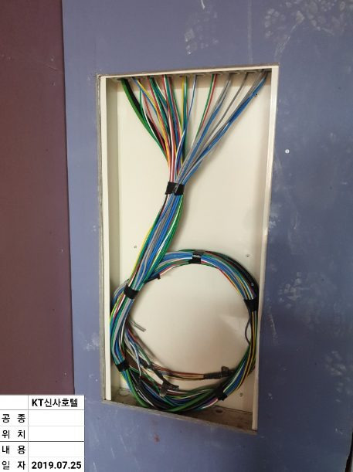
PROCESS
현장 공사 프로세스
설계 의뢰 → 시운전 · 6단계
1
2
3
4
5
6
설계 의뢰 · 도면 납품
CB 외함 납품
속판 설치 · 결선
객실 기구물 제작
기구물 설치
시운전 · 인수
평면도 접수 → 배치도 · 수량표 · 견적
골조 · 벽체 공정에 맞춰 납품, 전기 · 통신 설치
강전 : 전기공사 / 약전 · 셋팅 : 당사 → 커버
챠임벨 · 키센서 · 온도조절기 · L · BSP
벽지 · 페인트 마감 완료 후
전원 투입 후 공종별 체크 → 하자리스트 → 교육
② 외함 설치 · 배선 인입 (시공 중)
③ 속판 설치 · 내부 결선
③ 커버 설치 · 가구 마감
확인 · 협의 사항 — CB 외함의 매입/노출과 설치 높이는 사전 협의를 요청드립니다. EHP·FCU는 연동 인터페이스 모듈 포함 장비로 발주하여 주시고, 통신선은 UTP 5E 1:1 입선 · 상시전원 공급을 요청드립니다. 바닥난방 밸브는 220V 노말 클로즈, 스위치 BOX는 유럽형(나사홀 3곱 나사)으로 부탁드립니다.
한국마이크로닉(주) · 객실관리 시스템 제안서
10 / 15

Slide 11
SCHEDULE
표준 도입 일정 — 준공일 기준 역산
당사 표준 소요 기간 · 주(week) 단위
0주
4주
8주
12주
16주
20주
24주
CB 외함 제작
2주
CB 외함 납품 · 설치
골조 · 벽체 공정에 따름 (전기공사 설치)
속판(제어 분전함) 제작
2개월
속판 납품 · 강전 접속
속판 납품 후 1개월 (전기공사)
객실 기구물 제작
1.5 ~ 2개월
벽지 · 페인트 완료
건축 · 인테리어 공정
빽커버 설치
벽지 완료 후 1 ~ 2주
기구물 설치
1주
시운전 · 인수
1주 (전원 투입 후)
준공
여유일 [ ]
소요 기간은 당사 표준값이며, 실제 일정은 현장 공정표(골조 · 벽지 완료일 · 준공일)를 받아 역산하여 확정합니다. 기구물 설치는 벽지 · 페인트 완료 후에만 가능하므로 마감 일정 공유를 요청드립니다.
한국마이크로닉(주) · 객실관리 시스템 제안서
11 / 15

Slide 12
WORK SCOPE
공사 구분 — 공급 · 설치 범위
● 시행 ○ 협의 · 확인
공정 | 주요 내용 | 객실관리 (당사) | 전기공사 | 설비 · 인테리어 | 발주처 · 기타
CB 외함 | 당사 제작 · 납품 → 전기공사 하역 · 설치 · 배관배선 · 타공 (매입/노출 인테리어 협의) | ● | ● | ○
CB 속판 · 내부 결선 | 속판 · PCB · UTP 약전 결선 · 셋팅은 당사 / 1차 입력 · 2차 출력 강전 결선은 전기공사 | ● | ●
CB 커버 | 커버 제작 · 설치는 당사 / 벽 마감은 인테리어 | ● |  | ●
EHP · FCU 연동 | C/B ↔ 실내기 UTP 5E 배관배선(1:1)은 전기 / 실내기 측 결선은 EHP · FCU 업체 / C/B 측은 당사 | ● | ● | ●
FIP | 외함 제작 · 납품 · 속판 · 결선은 당사 / 외함 설치 · 220V · 통신선 입선은 전기공사 | ● | ●
객실 기구물 · BSP | 통신선 결선 · 브라켓 · 부착은 당사 / 스위치 BOX · 입선 · BSP 강전은 전기 / 어려운 타공은 인테리어 | ● | ● | ○
메인통신 · 시스템 PC | 결선 · PC 설치 · 셋팅은 당사 / AWG #24 · UTP 배관배선은 전기 / PMS 서버 · 전용망 · PC 책상은 발주처 | ● | ● |  | ●
시운전 | 릴레이 출력 체크는 당사 / 말단 콘센트 · 전등은 전기 / EHP · 밸브는 설비 (전원 투입 후, 하자리스트 작성) | ● | ● | ●
당사 표준 공사한계(r2) 기준이며 현장 조건에 따라 협의하여 확정합니다. 상세 공사한계 자료는 별도 제출합니다.
한국마이크로닉(주) · 객실관리 시스템 제안서
12 / 15

Slide 13





STRENGTHS
당사의 강점
국내 호텔 시공 실적
소프트웨어 · 관제
현장 시공성
확장성
유지보수
5성급 특급 호텔 · 대형 리조트 다수 준공
1,000실 이상 대단지 안정 운영
국내 시공 · 감리 기준 대응
PMS 연동 통합 관제
통신 장비 실시간 모니터링 — 컴플레인 전 사전 조치
소프트웨어 · 게이트웨이 수준 통합 확장
국내 표준 매입 박스 100% 호환
RJ45 원터치 결선 — 오결선 최소 · 시공 단축
CB · 챠임벨 · 강전 · 약전 복합 공정 경험
도어락 · EHP · 바닥난방 · 인덕션 · 누수감지 연동
개방형 구조로 현장별 커스터마이징
준공 후 기능 추가 대응
전국 직영망
24시간 이내 출동 · 자재 즉시 수급
설계 ~ 시운전 전 공정 자체 수행
한국마이크로닉(주) · 객실관리 시스템 제안서
13 / 15

Slide 14

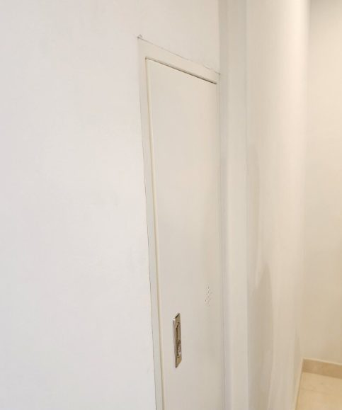



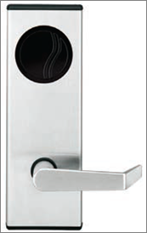
REFERENCE
주요 실적
당사 객실관리 시스템 납품 현장 (일부)
특급 호텔
포항 베스트웨스턴 · 타니베이호텔 · [ 추가 ]
리조트
대명리조트 · 비발디파크 · 쏠비치 남해 · 쏠비치 양양 · 진도리조트 · 청송리조트
레지던스 · 연수원
킨텍스 레지던스 · LG화학 리더십센터 · 하나글로벌 인재개발원
매입형 CB · 벽면 커버 마감
기숙사 · 대단지
SK하이닉스 기숙사 (2차 공사 1,116실) · 경복대 · [ 추가 ]
1,000실 이상 대단지 안정 운영 다수 · 전국 직영망 24시간 이내 출동 · 설계 ~ 시운전 전 공정 자체 수행
도어락 연동
FIP · 각층 린넨실
한국마이크로닉(주) · 객실관리 시스템 제안서
14 / 15
Notes:
내부 메모 : 실적 목록은 회사 확정 실적표로 교체 후 제출. [ 추가 ] 자리 채울 것. 연도·객실 수는 확정본 기준.

Slide 15

REQUEST
요청드리는 사항
객실관리 시스템을 설계 단계에서 반영하실 수 있도록 아래 자료를 요청드립니다.
1
객실 타입별 평면도(단위세대) 제공을 요청드립니다.
문의
접수 즉시 기구물 배치도 · 예상 수량표 · 견적서를 제출하겠습니다.
2
냉난방 방식(EHP / FCU / 바닥난방)과 PMS 업체를 확인하여 주시기 바랍니다.
한국마이크로닉(주)
배성윤 차장
연동 인터페이스 사양과 구성도를 현장에 맞게 확정하겠습니다.
www.micronic.co.kr
한글도메인 : 소프트.한국
전화 : [ ]
메일 : [ ]
3
전기설계 · 인테리어와의 협의 일정을 요청드립니다.
CB 외함 매입/노출, 기구물 위치, 조명 회로(L 구수)를 협의하여 도면에 반영하겠습니다.
Value for customers, Vision for us
한국마이크로닉(주) · 객실관리 시스템 제안서
15 / 15

